Slide 1
Přechod laminárního proudění do turbulence
Prof. Václav Uruba
http://home.zcu.cz/~uruba/vyuka/MTII/

Slide 2
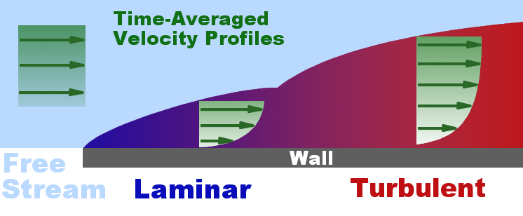
Přechod mezní vrstvy do turbulence
Laminární
TS vlny
Vlásenkové víry
Sekundární nestabilita
Skvrny turbulence
Vyvinuté turbulentní proudění

Slide 3
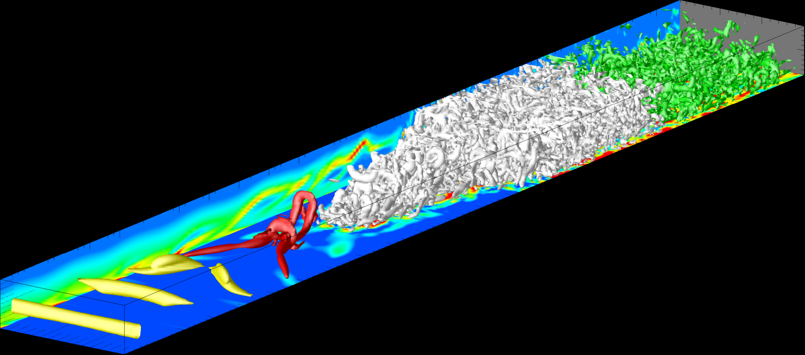
Přirozený přechod mezní vrstvy do turbulence
P.Schlatter, 2005

Slide 4
Přechod do turbulence
Laminární proudění
Ztráta stability
Vznik pravidelných vírových struktur
Sekundární, terciální, … nestabilita
Rozpad pravidelných struktur – skvrny turbulence
Vyvinutá turbulence
Zkrácený
přechod
do
turbulence

Slide 5
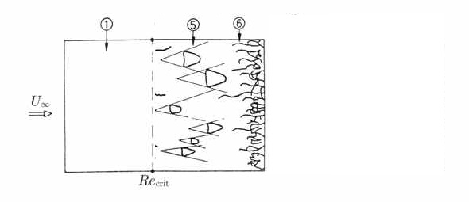
Zkrácený přechod do turbulence
Bypass transition
„Velké“ poruchy
Turbulence v nabíhajícím proudu
Drsné stěny

Slide 6
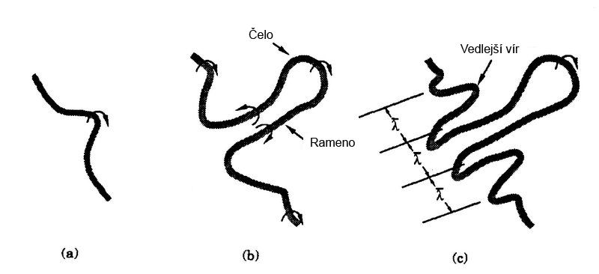
Vlásenkový vír
hairpin vortex
Sekundární nestabilita
Terciální…
H
K

Slide 7
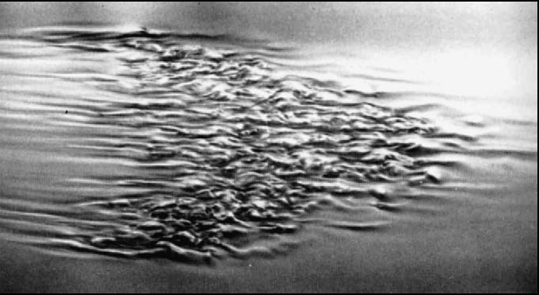
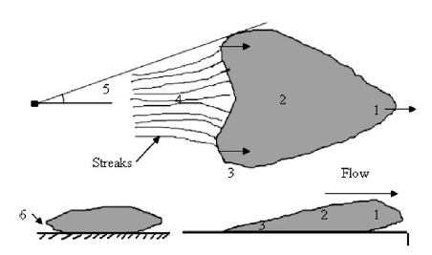
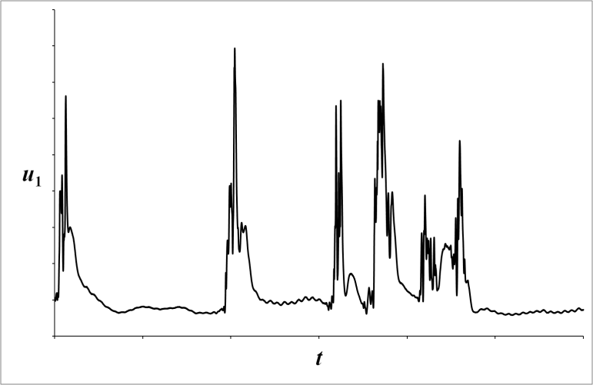
Skvrny turbulence
turbulence spots
intermitence

Slide 8
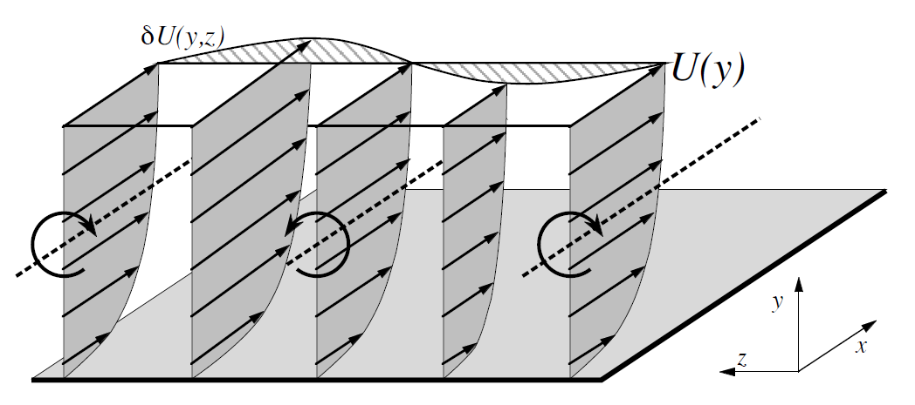
OP

Slide 9
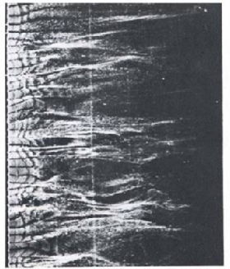
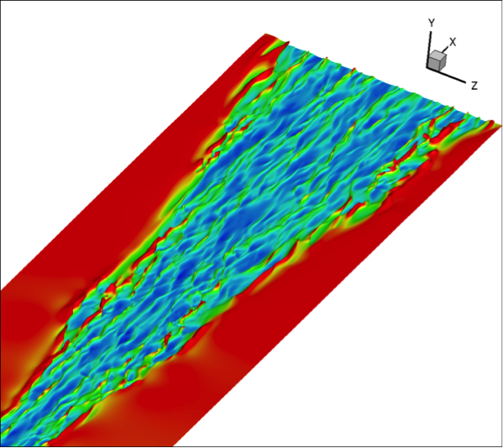
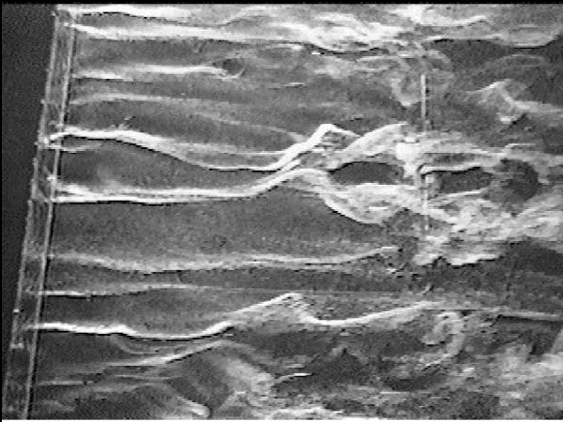
Realita
streaks

Slide 10
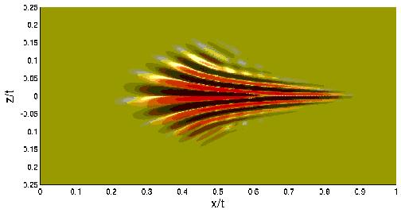
OP – mezní vrstva

Slide 11
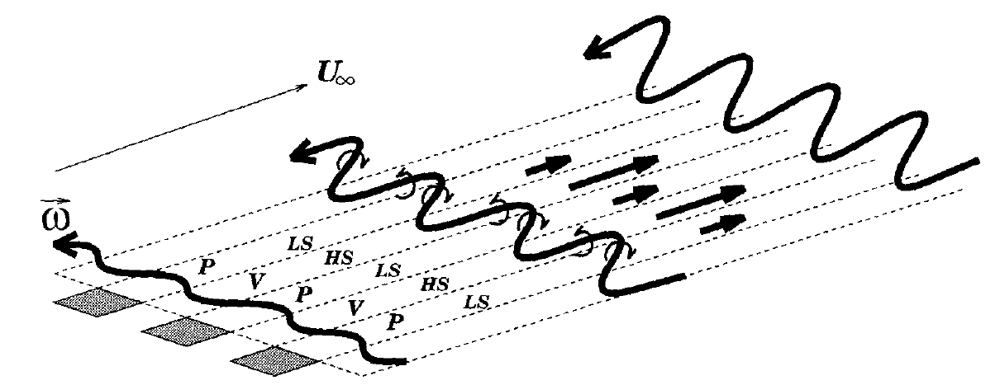
Tollmienovy-Schlichtingovy vlny

Slide 12
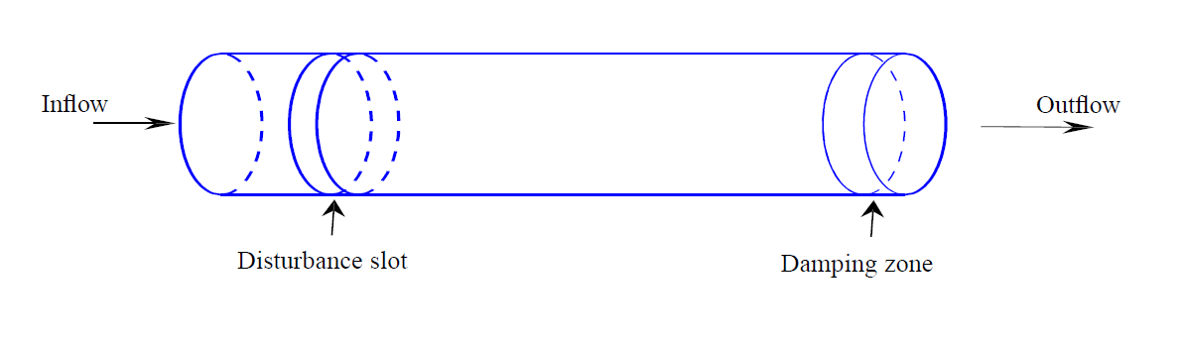
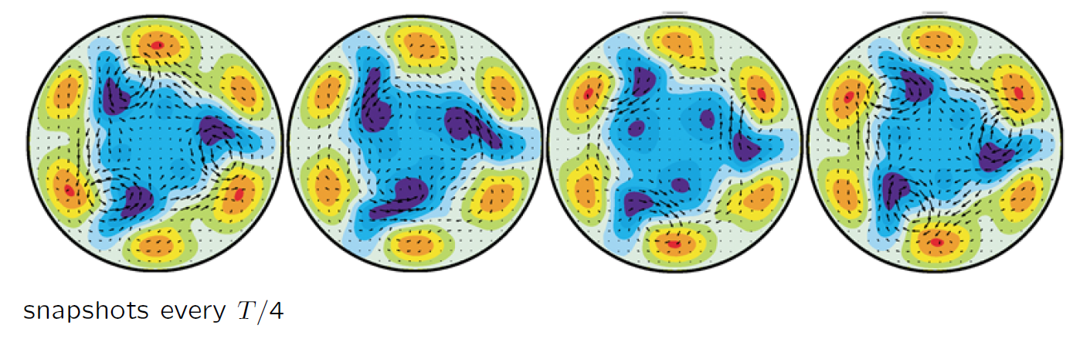
OP – Poiseuille Flow

Slide 13
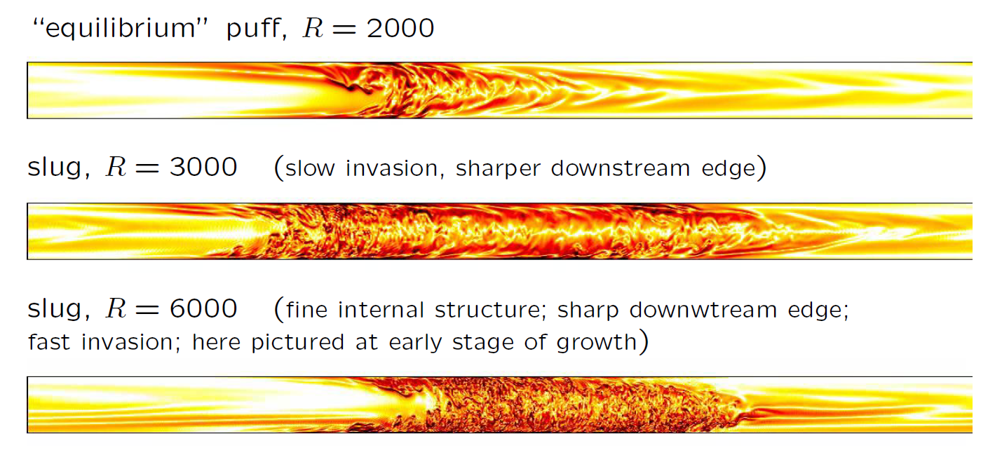
OP – Poiseuille Flow

Slide 14
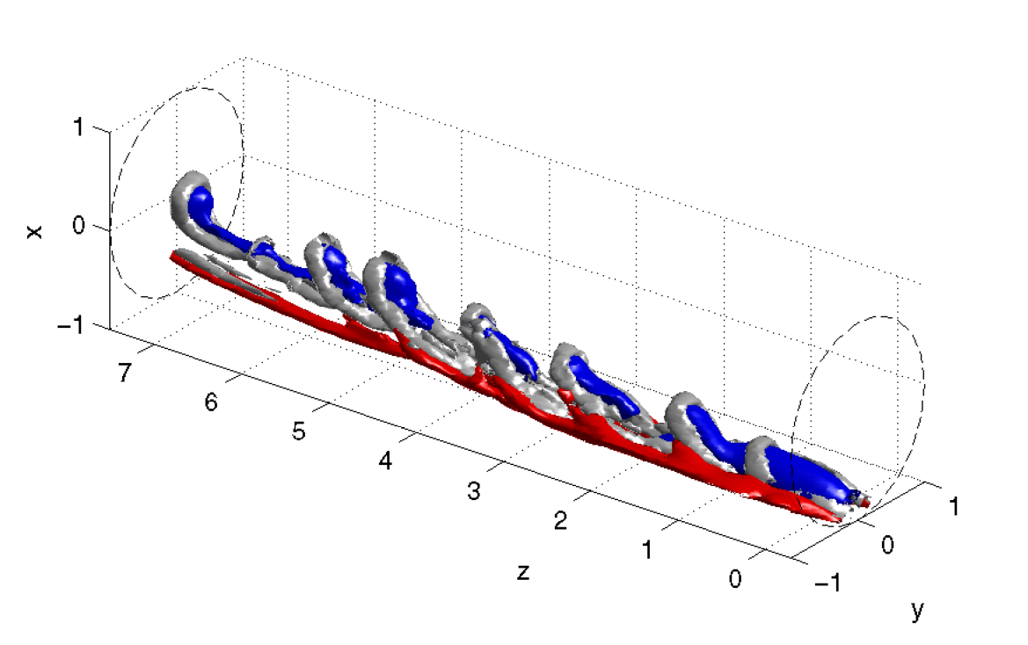
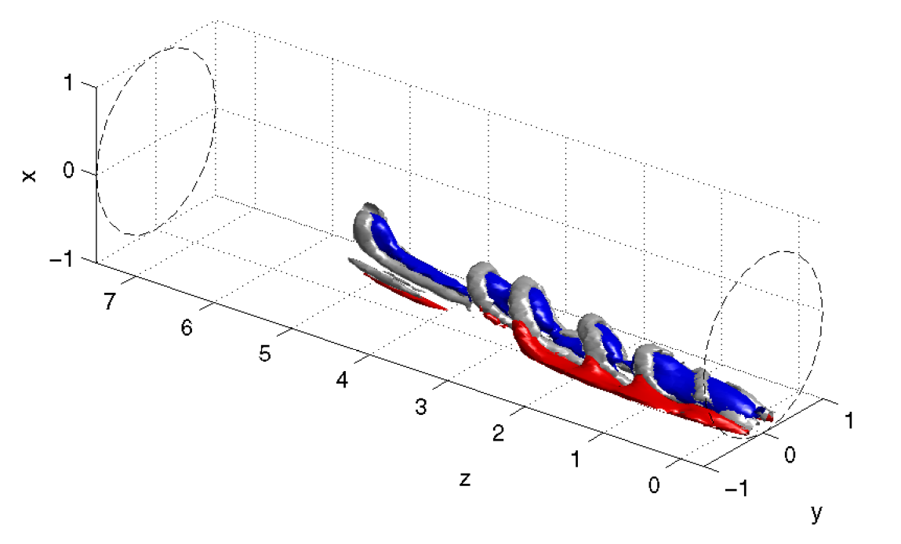
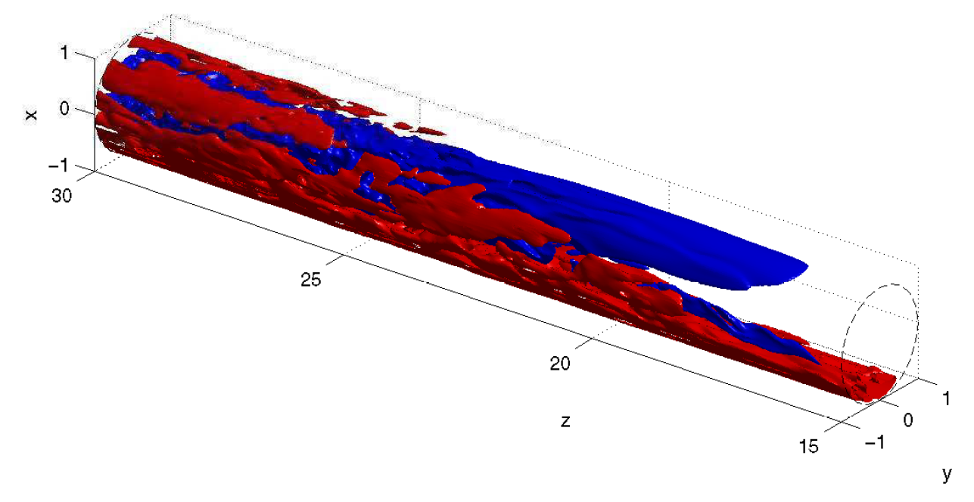
OP – Poiseuille Flow

Slide 15
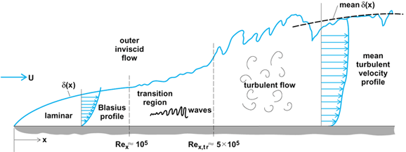
Boundary Layer
Flat Plate: p = const

Slide 16
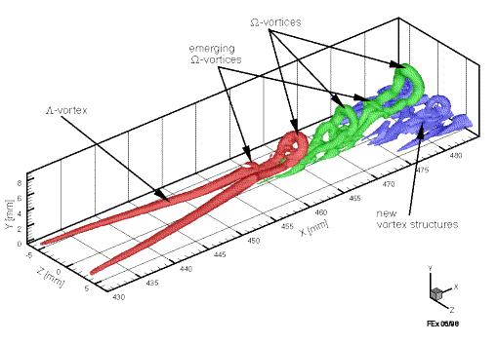
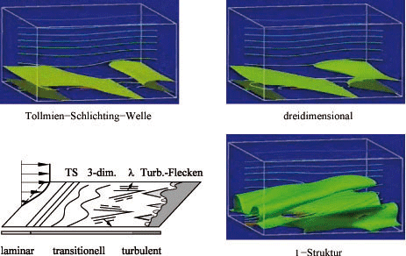
Struktury při přechodu

Slide 17
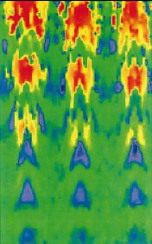
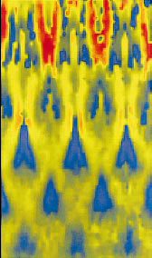
Scénáře
Berlin et al. (1999)
K-type (Klebanoff)
H-type (Herbert)
O-type (oblique)
Bypass transition

Slide 18
Zkrácený přechod
Buzení vnějšími poruchami
Morkovin MV, Reshotko E, Herbert T. 1994
amplituda
Receptivita
Přechodový růst
A
B
C
D
E
Primární módy
Zkrácený přechod
Bypass
Sekundární mechanismus
Rozpad
Turbulence

Slide 19
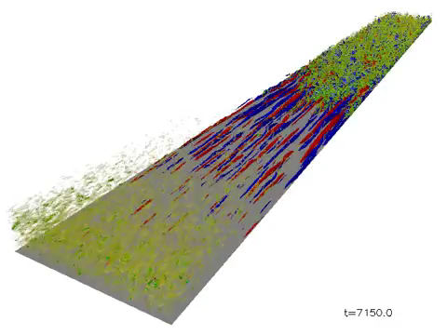
Zkrácený přechod

